Slide 1
স্বাগতম

Slide 2
শিক্ষক পরিচিতি
খলিলুর রহমান
সহকারি শিক্ষক
দিঘীরকান্দা ম্যানেজড সরকারি প্রাথমিক বিদ্যালয়

Slide 3
পাঠ পরিচিতি
শ্রেণিঃ চতুর্থ
বিষয়ঃ বাংলাদেশ ও বিশ্ব পরিচয়
অধ্যায়ঃ বারো, দুর্যোগ মোকাবিলা
পাঠ্যাংশঃ ‘ঘূর্ণিঝড়’

Slide 4
শিখনফল
১০.১.১ বাংলাদেশের বিভিন্ন দুর্যোগ (বন্যা, ঘূর্ণিঝড়, জলোচ্ছাস, আগুন লাগা) ও এসব দুর্যোগের কারণ বলতে পারবে।
১০.১.২ সামাজিক জীবনে এসব দুর্যোগের প্রভাব বর্ণণা করতে পারবে।

Slide 5
এসো ভিডিও দেখি

Slide 6
ঘুর্ণিঝড় সম্পর্কে তুমি কী শুনেছ?
কারও কি ঘূর্ণিঝড় দেখার অভিজ্ঞতা আছে ?

Slide 7
দুর্যোগ মোকাবিলা
আজকের পাঠ
ঘুর্ণিঝড়

Slide 8
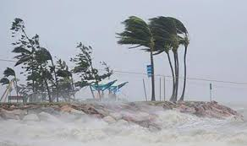
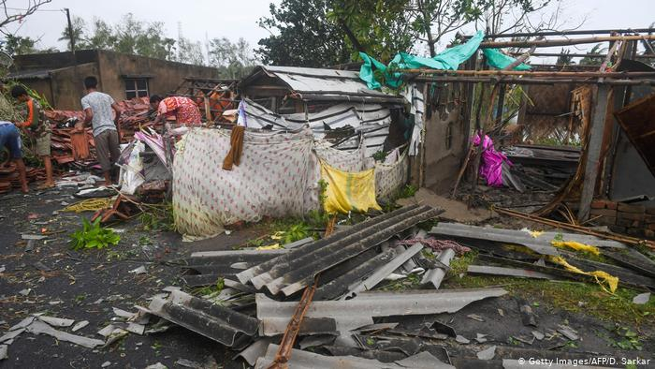
এসো দুটি ছবি দেখি
ছবিতে তোমরা কী কী দেখলে?

Slide 9
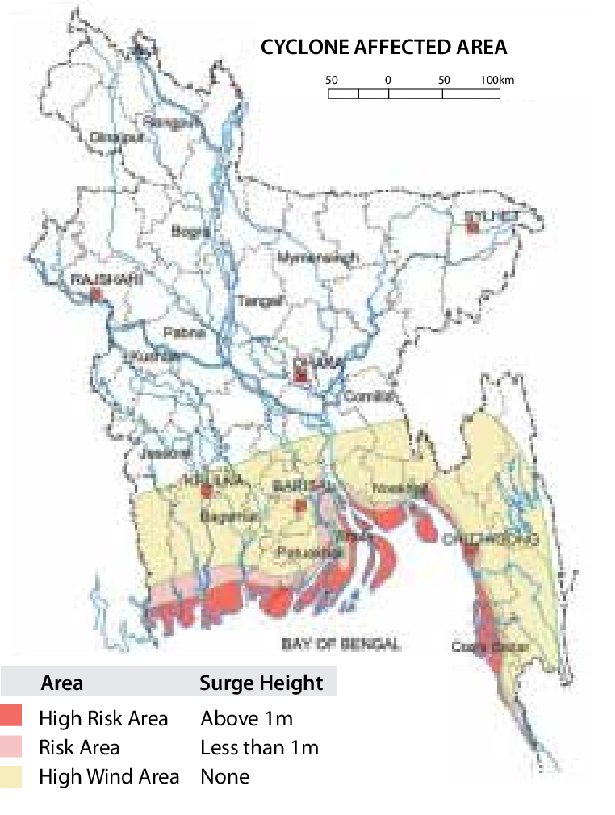
কম ঝুঁকিপুর্ণ
ঝুঁকিপুর্ণ
বেশি ঝুঁকিপুর্ণ
মানচিত্রে লাল অংশ সমূহ বেশি ঝুকিপুর্ণ এলাকা।
মানচিত্রে হলুদ অংশ সমূহ ঝুকিপুর্ণ এলাকা।
মানচিত্রে সাদা অংশ সমূহ কম ঝুকিপুর্ণ এলাকা।

Slide 10
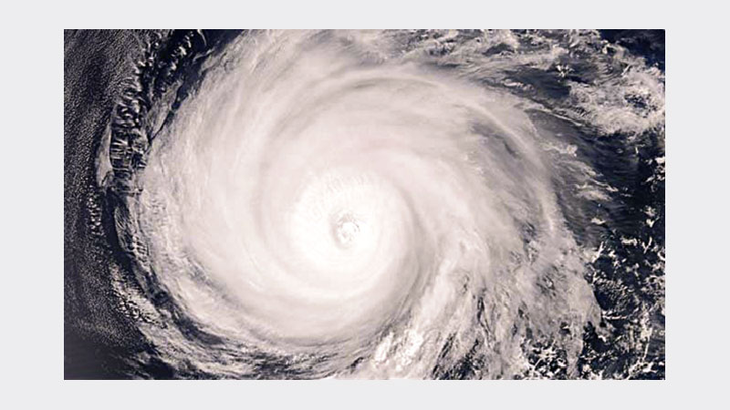
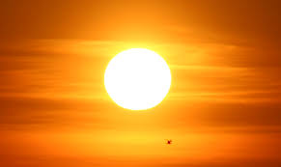
ঘুর্ণিঝড়ের কারণ

Slide 11
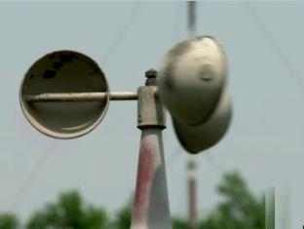
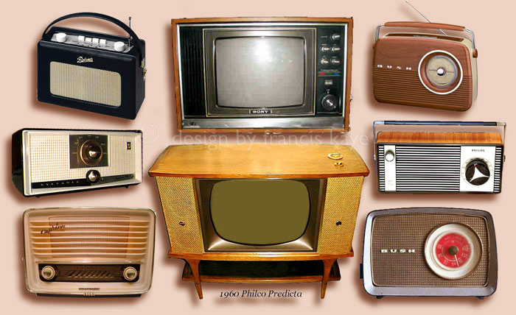
ঘুর্ণিঝড়ের পুর্বাভাস
রেডিও এবং টিভিতে আবহাওয়ার সংবাদ শোনা

Slide 12
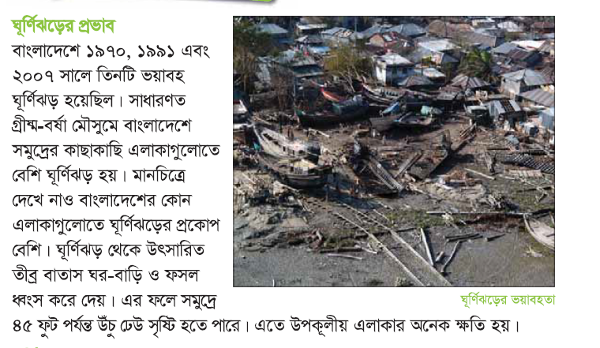
বই সংযোজন

Slide 13
দলীয় কাজ
দল নং-১
দল নং-২
ঘুর্ণিঝড়ের কবলে পড়তে পারে এমন এলাকাগুলোর তালিকা তৈরি কর।
কেন ঘুর্ণিঝড় হয় ২টি বাক্যে লিখ।

Slide 14
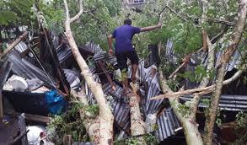
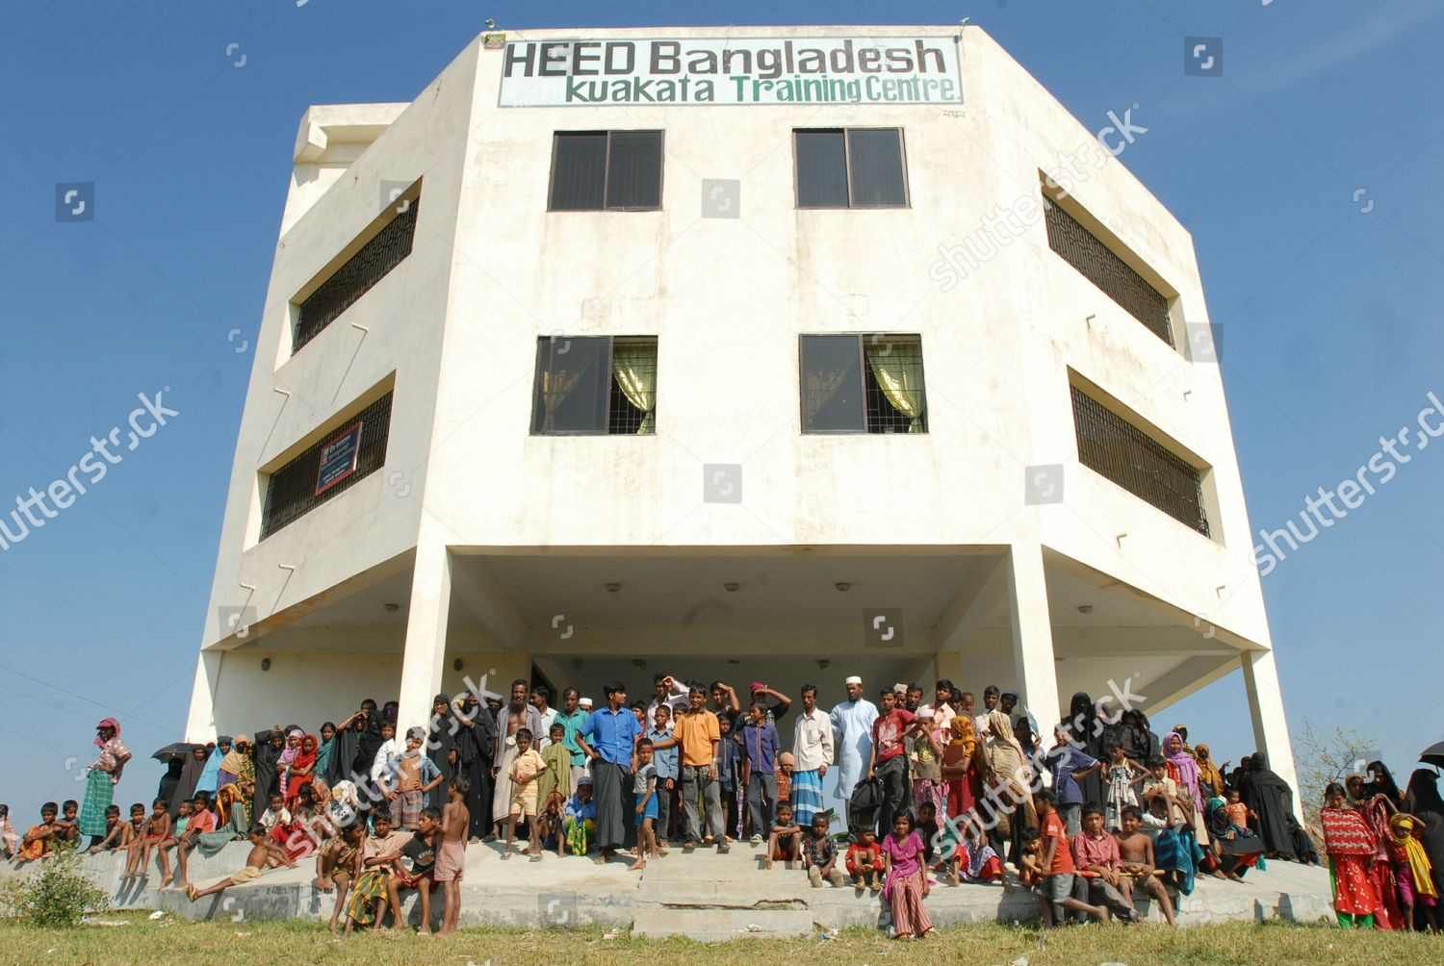
সার সংক্ষেপ
ঘুর্ণিঝড়ের পরিণতি
আশ্রয়কেন্দ্র

Slide 15
মূল্যায়ণ
ঘূর্ণিঝড়ের ক্ষতিকর প্রভাব কীভাবে কমিয়ে আনা যায় ৫টি বাক্যে লিখ।

Slide 16
বাড়ির কাজ
কোন কোন সালে বাংলাদেশে ৩টি ভয়াবহ ঘূর্ণিঝড় হয়েছিল?
ঘূর্ণিঝড়ের সংকেত কীভাবে পাওয়া যায়?

Slide 17
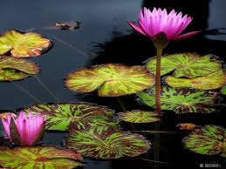
ধন্যবাদ

